Slide 1

Tabiiy fanlar
2-sinf

Slide 2

Mavzu:
Takrorlash

Slide 3

Eslab qoling.
Butaning – tagidan bir-biriga teng tana – poyalari o‘sadi va to‘p bo‘lib rivojlanadi.
O‘tlar – bir yil davomida urug‘idan unib chiqib, o‘sib, gullaydigan, o‘simlik.
Daraxt – tana va shoxlari yog‘ochlan-gan, ko‘p yillik o‘sim-lik.

Slide 4



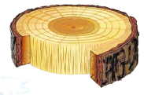
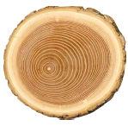
Daraxt necha yoshda bo‘lgan?
Javob: 9 yoshda
Daraxt poyasining ko‘ndalang kesimida halqasimon chiziqlar ko‘-rinadi. Bu chiziqlar yillik halqalardir. Yillik halqalar soniga qarab
daraxtning yoshini bilish mumkin.

Slide 5
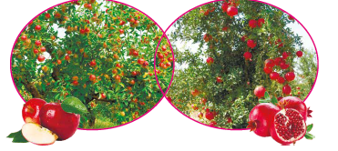
Quyidagi o‘simliklarining o‘zaro
o‘xshashligi va farqi jihatidan ayting.

Slide 6
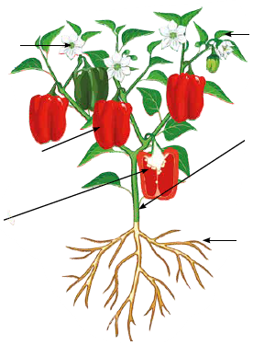
Gul
Barg
Poya
Meva
Urug‘
Ildiz

Slide 7
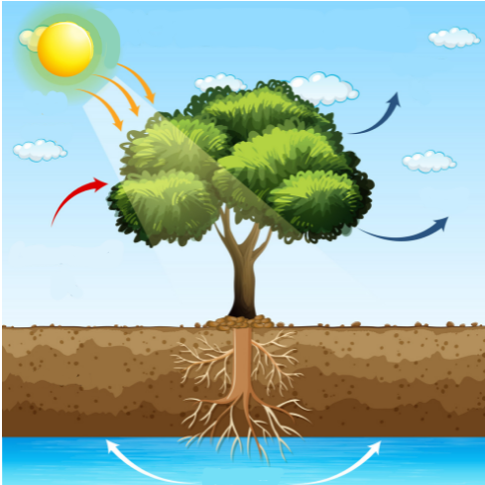
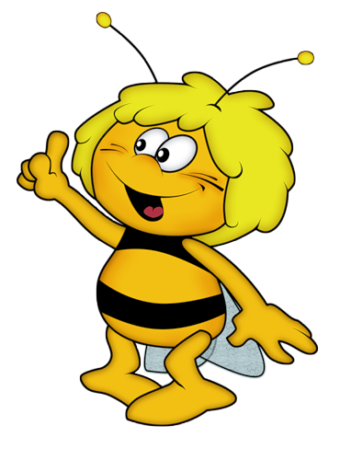
Quyosh nuri
kislorod
O‘simlik oziqlanishi uchun yorug‘lik, suv, havo, tuproq zarur.
kislorod
Karbonat angidrid
Suv

Slide 8
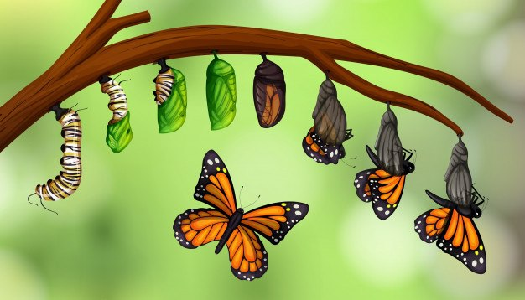
Hayot sikli – barcha rivojlanish davri, butun hayoti va nasl qoldirishidir.

Slide 9

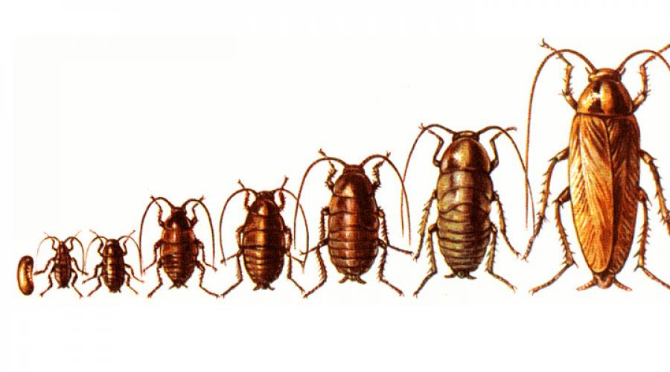
Suvarakning hayot sikli

Slide 10
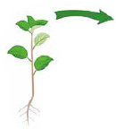
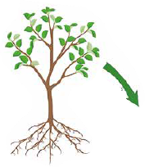




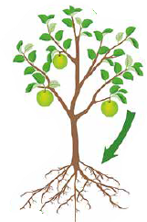

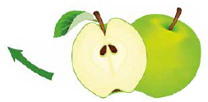
Nihol
Daraxt
Olmaning hayot sikli
Maysa
Gul
Unayotgan
urug‘
Mevali
daraxt
Urug‘ni ekish
Meva va urug‘

Slide 11
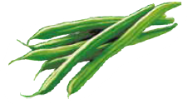
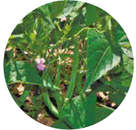
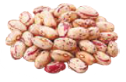
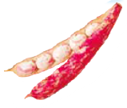
Urug‘ qanday tuzilgan?
Loviya – bir yillik o‘t. Uning dukkak mevasi ichida urug‘ yetiladi.

Slide 12
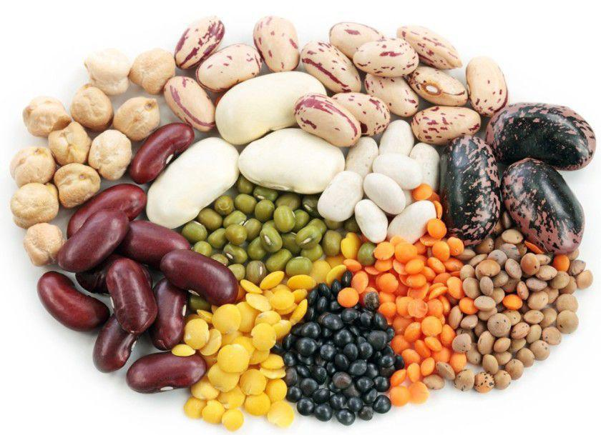
Urug‘ – nima?
Urug‘– bu o‘simlikning murtak, oziq moddalari va qobiqdan iborat hosilli don, tuxum hisoblanadi.

Slide 13
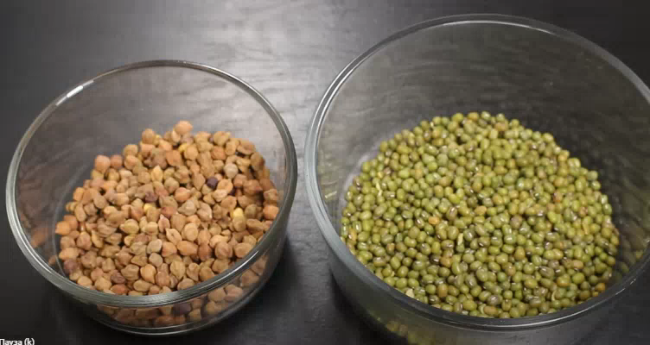
Urug‘ni ivitish

Slide 14

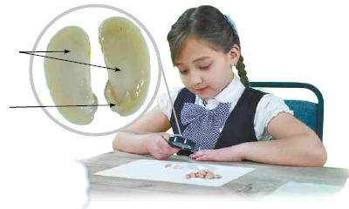
Urug‘ po‘sti urug‘ni tashqi
ta’sirlardan himoya qiladi.
Urug‘pallalarda oziq
moddalar to‘planadi.
Murtakdan yangi
o‘simlik rivojlanadi.

Slide 15
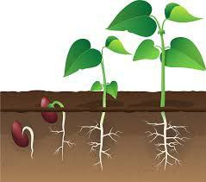
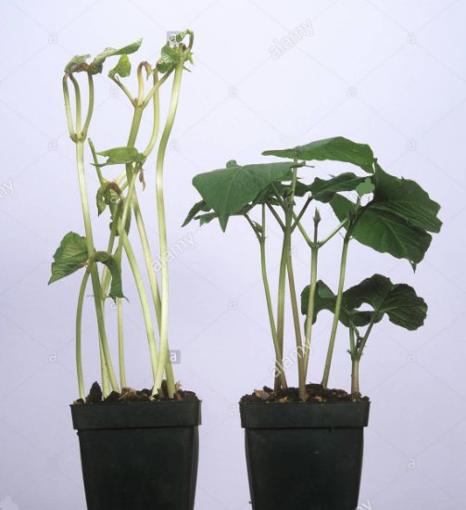

Slide 16
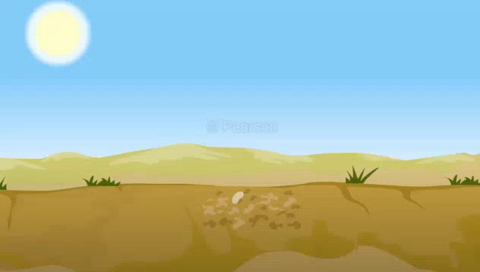

Slide 17

E’tiboringiz uchun rahmat!

